Slide 1
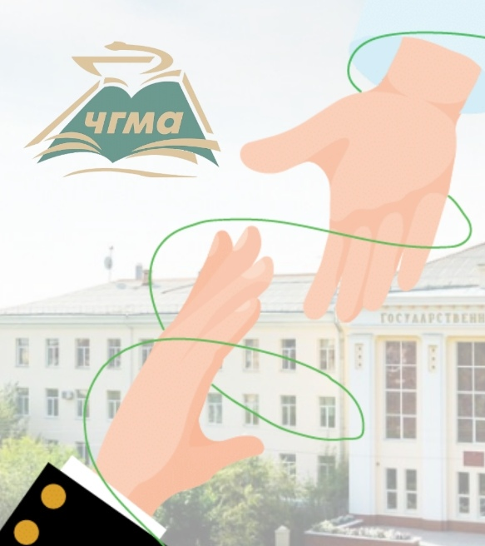
Волонтерский отряд "Связующая нить"
Отчет за 2021-2022 гг.

Slide 2
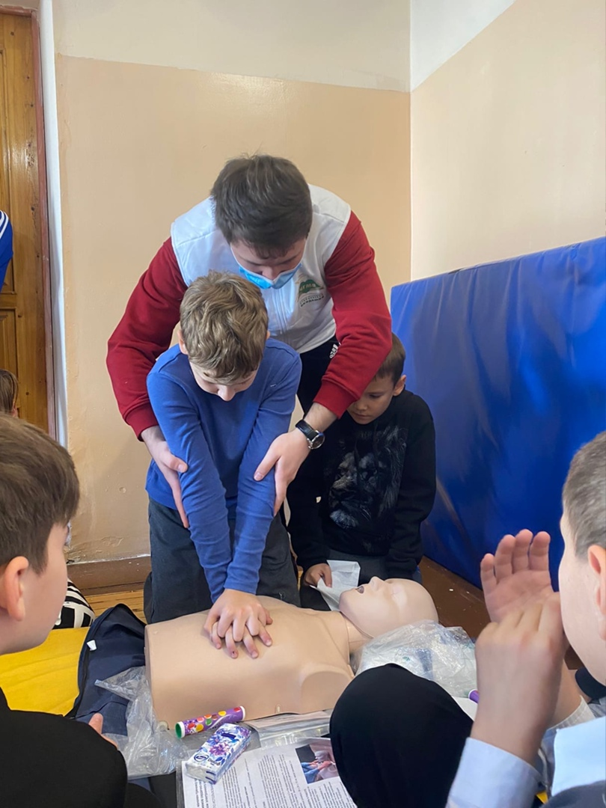
День здоровья в Православной гимназии
Мероприятие проведено для учеников гимназии в виде подвижных игр и музыкальной зарядки. Проведён мастер-класс по СЛР и десмургии.
24.09.2021

Slide 3
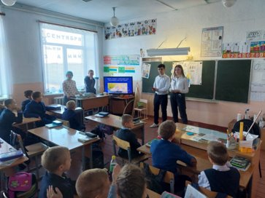
Профориентационный классный час в средней общеобразовательной школе с. Верх-Чита
15.10.2021

Slide 4
Цикл олимпиад "Будущее Сибири"
Члены волонтерского отряда ежегодно помогают в проведении Всероссийских предметных олимпиад, проходящих в несколько этапов.
13.12.2021
13.03.2022

Slide 5
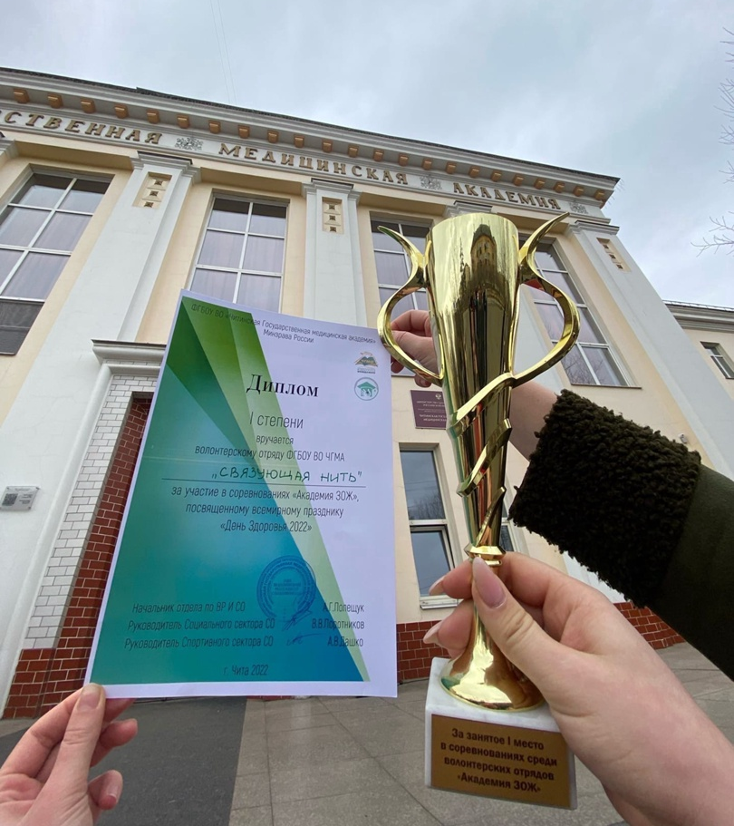
"Академия&ЗОЖ"
Команда отряда заняла 1 место в соревнованиях, посвящённых "Дню здоровья".
9.04.2022

Slide 6
День открытых дверей
День открытых дверей в академии – это традиционное мероприятие, которое проводится интересно, ярко и познавательно.
Члены волонтерского отряда сопровождали абитуриентов по станциям.

Slide 7
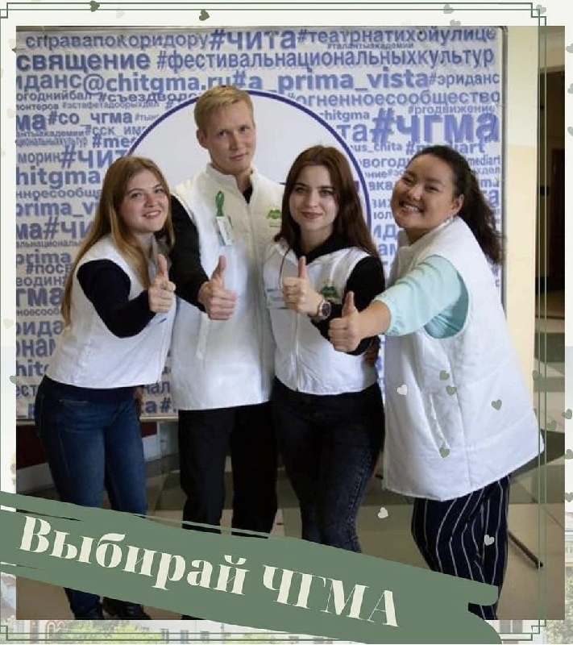
Работа с абитуриентами online
Запись видео для цикла профориентационных суббот
Консультации абитуриентов по вопросам поступления
Проведение прямых эфиров
Приглашение абитуриентов на профильные олимпиады, день открытых дверей, подготовительные курсы и тд.

Slide 8
Спасибо за внимание!

